Slide 1

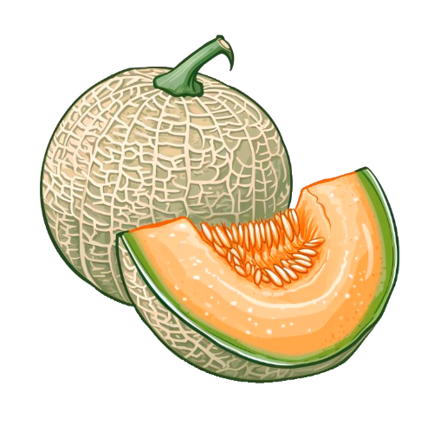







П
Д
Б
М
Т
Н

